Slide 1

How do you come up with
great ideas and then make
them happen?
컴퓨터공학과/김민정/김태훈/이지은/현동아
Notes:
위대한 아이디어를 생각해 내고 실제로 그것을 실현시키는 법

Slide 2

Weather cube
Notes:
Tempescope 기기를 기반으로 weather cube를 만들계획입니다.
Tempescope은 한마디로 날씨를 품은 기계로 일본 엔지니어가 디자인한 제품입니다.

Slide 3
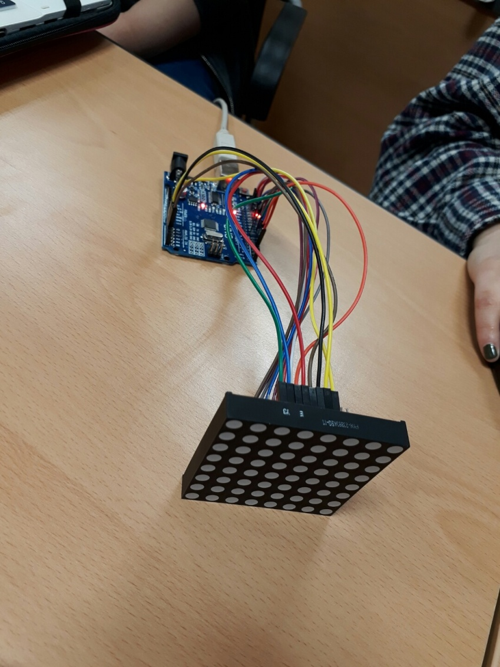
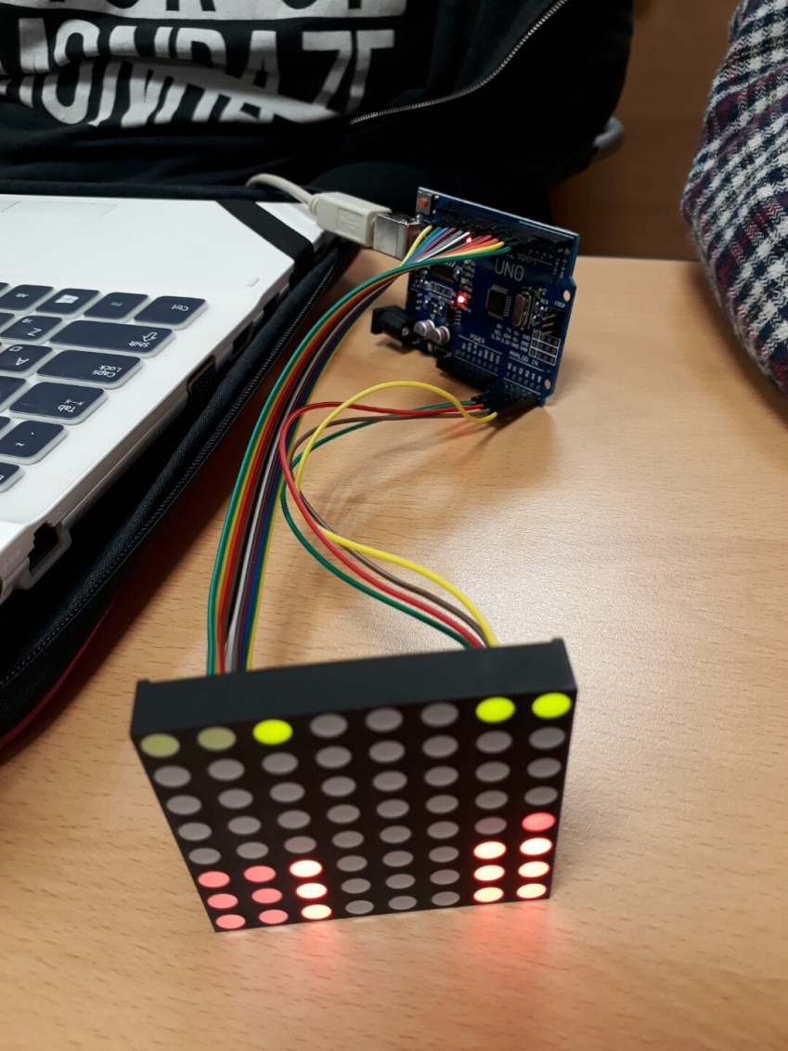
도트매트릭스 사용
Notes:
그리고 기본적으로 비, 구름, 빛을 표현할 것입니다.
비는 펌프로 밑의 물을 끌어올려 물방울을 떨어뜨려 비가 내리는 효과를 줄것 이고요.
구름 낀 날씨는 소형 가습기를 사용하여 구름형태를 만들어줍니다.
그 밖에 빛으로 천둥, 화창함 등을 Strip LED를 이용하여 표현해 줍니다.

Slide 4
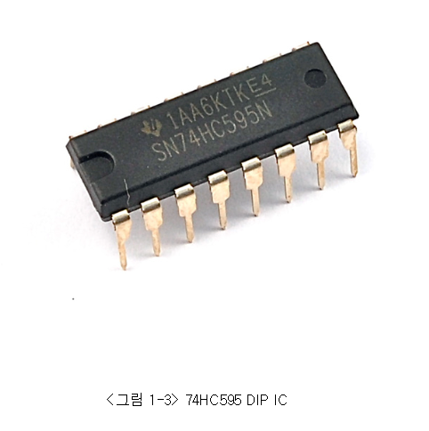
74HC595
74HC595는 3개의 핀으로 8개의 포트를 제어 가능한 IC입니다.
도트 매트릭스는 총 24핀으로 아두이노 우노 보드에 비해서 더 많은 핀을 가지고 있습니다.
그러므로 74HC595를 이용해서 부족한 핀만큼 보충을 해서 사용이 가능합니다
Notes:
그리고 기본적으로 비, 구름, 빛을 표현할 것입니다.
비는 펌프로 밑의 물을 끌어올려 물방울을 떨어뜨려 비가 내리는 효과를 줄것 이고요.
구름 낀 날씨는 소형 가습기를 사용하여 구름형태를 만들어줍니다.
그 밖에 빛으로 천둥, 화창함 등을 Strip LED를 이용하여 표현해 줍니다.

Slide 5
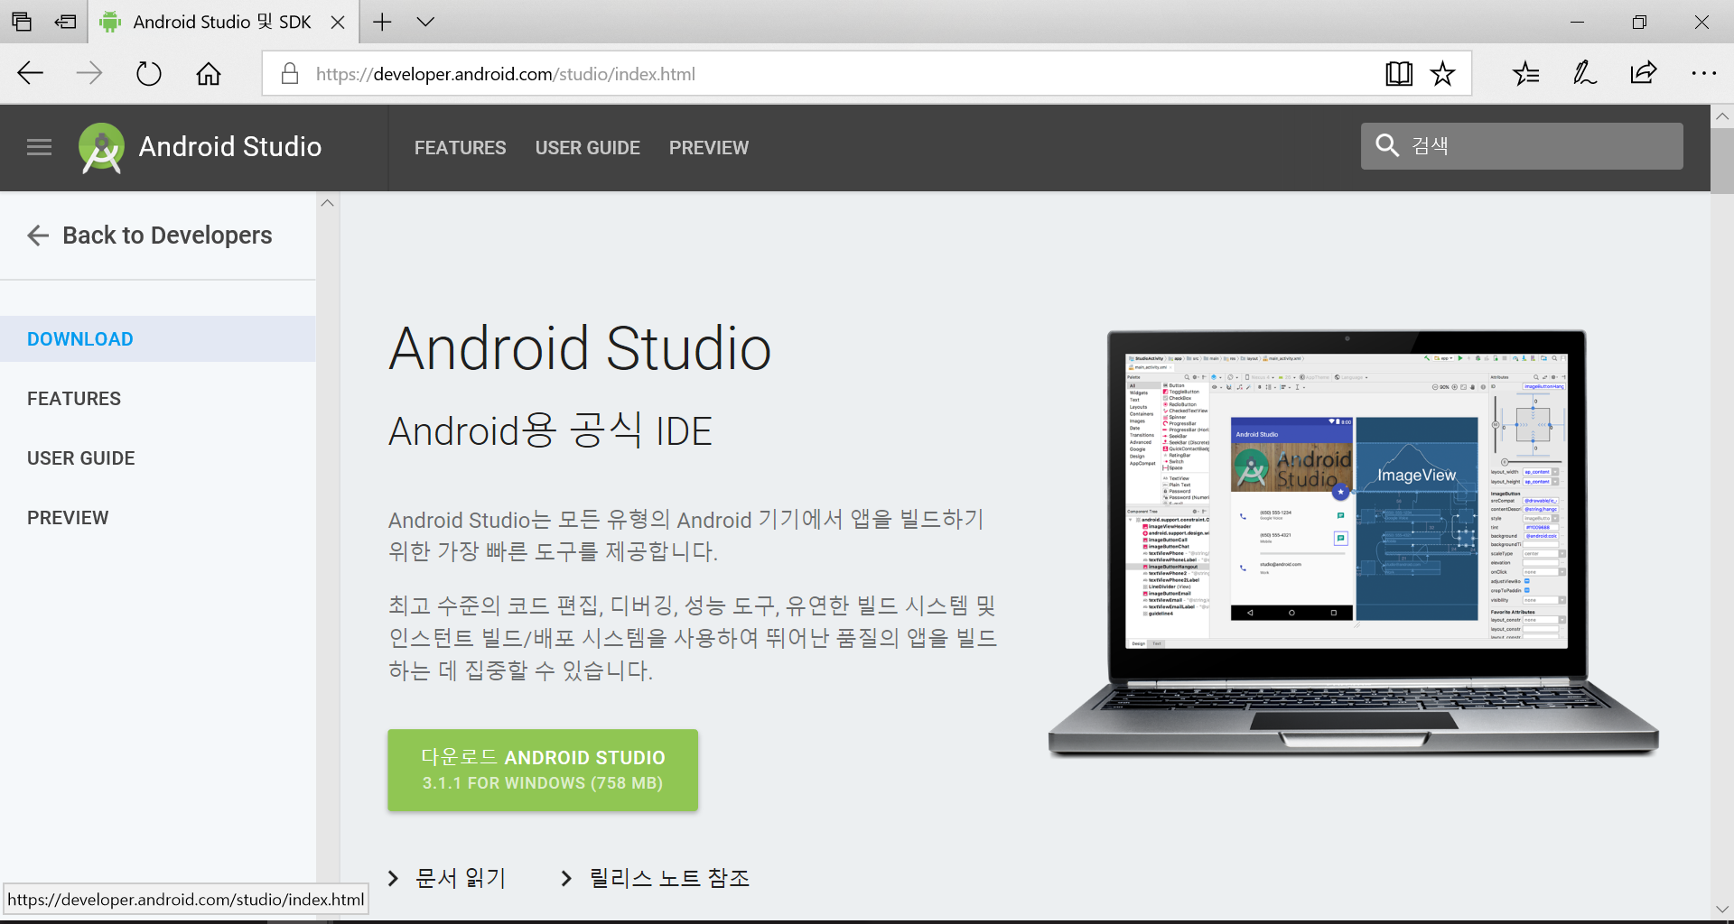
Android Studio 설치
Notes:
그리고 기본적으로 비, 구름, 빛을 표현할 것입니다.
비는 펌프로 밑의 물을 끌어올려 물방울을 떨어뜨려 비가 내리는 효과를 줄것 이고요.
구름 낀 날씨는 소형 가습기를 사용하여 구름형태를 만들어줍니다.
그 밖에 빛으로 천둥, 화창함 등을 Strip LED를 이용하여 표현해 줍니다.

Slide 6
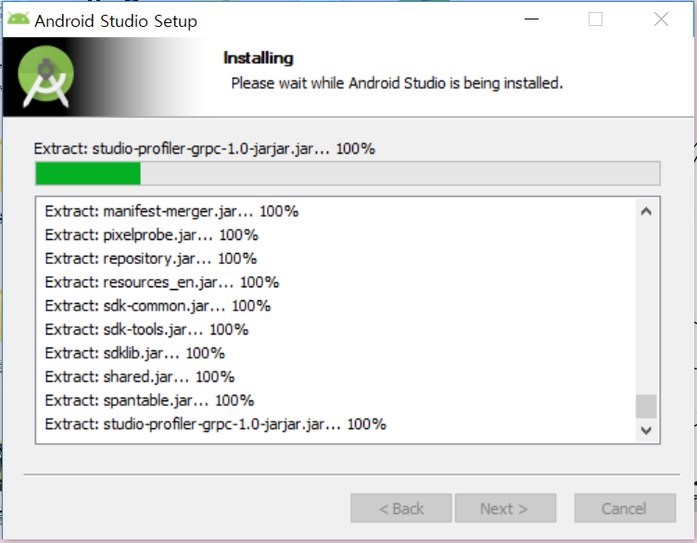
Notes:
그리고 기본적으로 비, 구름, 빛을 표현할 것입니다.
비는 펌프로 밑의 물을 끌어올려 물방울을 떨어뜨려 비가 내리는 효과를 줄것 이고요.
구름 낀 날씨는 소형 가습기를 사용하여 구름형태를 만들어줍니다.
그 밖에 빛으로 천둥, 화창함 등을 Strip LED를 이용하여 표현해 줍니다.

Slide 7
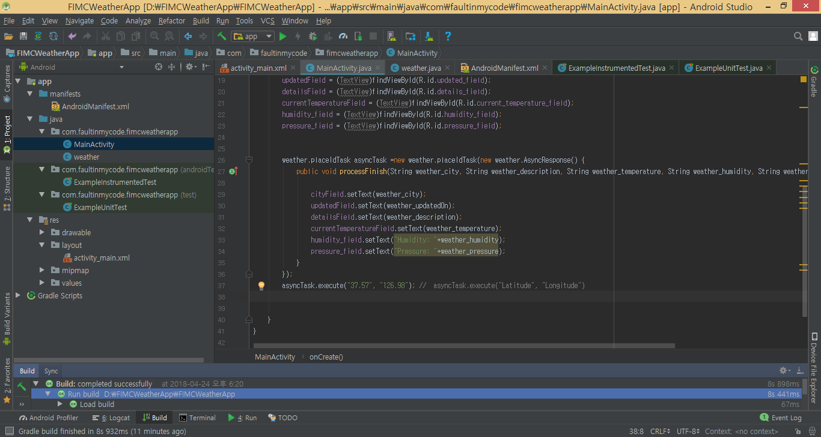
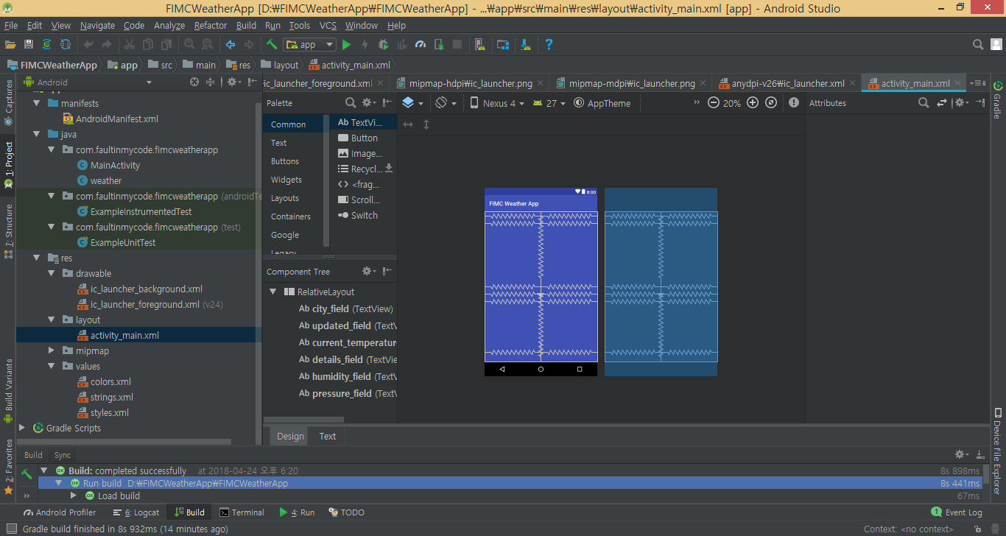
Notes:
그리고 기본적으로 비, 구름, 빛을 표현할 것입니다.
비는 펌프로 밑의 물을 끌어올려 물방울을 떨어뜨려 비가 내리는 효과를 줄것 이고요.
구름 낀 날씨는 소형 가습기를 사용하여 구름형태를 만들어줍니다.
그 밖에 빛으로 천둥, 화창함 등을 Strip LED를 이용하여 표현해 줍니다.

Slide 8

실행 동영상
Notes:
그리고 기본적으로 비, 구름, 빛을 표현할 것입니다.
비는 펌프로 밑의 물을 끌어올려 물방울을 떨어뜨려 비가 내리는 효과를 줄것 이고요.
구름 낀 날씨는 소형 가습기를 사용하여 구름형태를 만들어줍니다.
그 밖에 빛으로 천둥, 화창함 등을 Strip LED를 이용하여 표현해 줍니다.

Slide 9
소스코드 설명
Weather.java
MainAvtivity.java
Notes:
그리고 기본적으로 비, 구름, 빛을 표현할 것입니다.
비는 펌프로 밑의 물을 끌어올려 물방울을 떨어뜨려 비가 내리는 효과를 줄것 이고요.
구름 낀 날씨는 소형 가습기를 사용하여 구름형태를 만들어줍니다.
그 밖에 빛으로 천둥, 화창함 등을 Strip LED를 이용하여 표현해 줍니다.

Slide 10
Weather.java
import android.os.AsyncTask;
import android.util.Log;
import org.json.JSONException;
import org.json.JSONObject;
import java.io.BufferedReader;
import java.io.InputStreamReader;
import java.net.HttpURLConnection;
import java.net.URL;
import java.text.DateFormat;
import java.util.Date;
import java.util.Locale;
Notes:
그리고 기본적으로 비, 구름, 빛을 표현할 것입니다.
비는 펌프로 밑의 물을 끌어올려 물방울을 떨어뜨려 비가 내리는 효과를 줄것 이고요.
구름 낀 날씨는 소형 가습기를 사용하여 구름형태를 만들어줍니다.
그 밖에 빛으로 천둥, 화창함 등을 Strip LED를 이용하여 표현해 줍니다.

Slide 11
public class weather {
private static final String OPEN_WEATHER_MAP_URL = "http://api.openweathermap.org/data/2.5/weather?lat=%s&lon=%s&units=metric"; //url
private static final String OPEN_WEATHER_MAP_API =
"70b9642cec0afd458b10d3914b597364"; //자신의 API key
public interface AsyncResponse { //인터페이스 선언
//6개의 임의의 string값을 받는 메소드
void processFinish(String output1, String output2, String output3,
String output4, String output5, String output6);
}
Notes:
그리고 기본적으로 비, 구름, 빛을 표현할 것입니다.
비는 펌프로 밑의 물을 끌어올려 물방울을 떨어뜨려 비가 내리는 효과를 줄것 이고요.
구름 낀 날씨는 소형 가습기를 사용하여 구름형태를 만들어줍니다.
그 밖에 빛으로 천둥, 화창함 등을 Strip LED를 이용하여 표현해 줍니다.

Slide 12
//background 작업을 위해 AsyncTask 상속
public static class placeIdTask extends AsyncTask<String, Void, JSONObject> {
public AsyncResponse delegate = null;
//Call back interface //인터페이스를 다시 부름
//생성자
public placeIdTask(AsyncResponse asyncResponse) {
delegate = asyncResponse;
//Assigning call back interface through constructor
}
@Override
//String… params : 정의한 AsyncTask를 execute할 때 전해줄 값의 종류
//background 작업을 수행
protected JSONObject doInBackground(String... params) {
JSONObject jsonWeather = null;
try {
jsonWeather = getWeatherJSON(params[0], params[1]);
} catch (Exception e) {
Log.d("Error", "Cannot process JSON results", e);
}
return jsonWeather;
}
Notes:
그리고 기본적으로 비, 구름, 빛을 표현할 것입니다.
비는 펌프로 밑의 물을 끌어올려 물방울을 떨어뜨려 비가 내리는 효과를 줄것 이고요.
구름 낀 날씨는 소형 가습기를 사용하여 구름형태를 만들어줍니다.
그 밖에 빛으로 천둥, 화창함 등을 Strip LED를 이용하여 표현해 줍니다.

Slide 13
@Override
//백그라운드 작업이 완료된 후 호출됨
protected void onPostExecute(JSONObject json) {
try {
if(json != null){
JSONObject details = json.getJSONArray("weather").getJSONObject(0);
JSONObject main = json.getJSONObject("main");
DateFormat df = DateFormat.getDateTimeInstance();
//스트링으로 구체적으로 출력할 문장을 만들어주는 부분
String city = json.getString("name").toUpperCase(Locale.KOREA) + ", " + json.getJSONObject("sys").getString("country");
String description = details.getString("description").toUpperCase(Locale.KOREA);
String temperature = String.format("%.2f", main.getDouble("temp"))+ "°"; //온도
String humidity = main.getString("humidity") + "%"; //습도
String pressure = main.getString("pressure") + " hPa"; //압력
String updatedOn = df.format(new Date(json.getLong("dt")*1000));
//인터페이스 안의 메소드
delegate.processFinish(city, description, temperature, humidity, pressure, updatedOn);
}
} catch (JSONException e) {
} } }
Notes:
그리고 기본적으로 비, 구름, 빛을 표현할 것입니다.
비는 펌프로 밑의 물을 끌어올려 물방울을 떨어뜨려 비가 내리는 효과를 줄것 이고요.
구름 낀 날씨는 소형 가습기를 사용하여 구름형태를 만들어줍니다.
그 밖에 빛으로 천둥, 화창함 등을 Strip LED를 이용하여 표현해 줍니다.

Slide 14
//위도와 경도 넘겨줘서 메소드가 실행됨
public static JSONObject getWeatherJSON(String lat, String lon){
try {
//url 접속하는 부분
URL url = new URL(String.format(OPEN_WEATHER_MAP_URL, lat, lon));
//접속
HttpURLConnection connection =
(HttpURLConnection)url.openConnection();
connection.addRequestProperty("x-api-key", OPEN_WEATHER_MAP_API);
Notes:
그리고 기본적으로 비, 구름, 빛을 표현할 것입니다.
비는 펌프로 밑의 물을 끌어올려 물방울을 떨어뜨려 비가 내리는 효과를 줄것 이고요.
구름 낀 날씨는 소형 가습기를 사용하여 구름형태를 만들어줍니다.
그 밖에 빛으로 천둥, 화창함 등을 Strip LED를 이용하여 표현해 줍니다.

Slide 15
//접속한 url에서 data를 버퍼에 읽어옴
BufferedReader reader = new BufferedReader(
new InputStreamReader(connection.getInputStream()));
StringBuffer json = new StringBuffer(1024);
String tmp=""; //데이터를 자르기 위해
while((tmp=reader.readLine())!=null)
json.append(tmp).append("\n");
reader.close();
JSONObject data = new JSONObject(json.toString());
if(data.getInt("cod") != 200){
return null;
}
return data;
}catch(Exception e){
return null;
}}}
Notes:
그리고 기본적으로 비, 구름, 빛을 표현할 것입니다.
비는 펌프로 밑의 물을 끌어올려 물방울을 떨어뜨려 비가 내리는 효과를 줄것 이고요.
구름 낀 날씨는 소형 가습기를 사용하여 구름형태를 만들어줍니다.
그 밖에 빛으로 천둥, 화창함 등을 Strip LED를 이용하여 표현해 줍니다.

Slide 16
MainActivity.java
package com.faultinmycode.fimcweatherapp;
import android.support.v7.app.AppCompatActivity;
import android.os.Bundle;
import android.text.Html;
import android.widget.TextView;
//Action바 기능들을 지원하기 위해 사용하는 AppCompatActivity 상속받음
public class MainActivity extends AppCompatActivity {
TextView cityField, detailsField, currentTemperatureField, humidity_field, pressure_field, updatedField; //main화면에 나타나는 요소들
Notes:
그리고 기본적으로 비, 구름, 빛을 표현할 것입니다.
비는 펌프로 밑의 물을 끌어올려 물방울을 떨어뜨려 비가 내리는 효과를 줄것 이고요.
구름 낀 날씨는 소형 가습기를 사용하여 구름형태를 만들어줍니다.
그 밖에 빛으로 천둥, 화창함 등을 Strip LED를 이용하여 표현해 줍니다.

Slide 17
@Override
//홈 버튼으로 나갔다 들어왔을 경우 앱이 종료되지 않게 처리해줌
//모든 초기화 작업을 여기에서 수행함
protected void onCreate(Bundle savedInstanceState) {
super.onCreate(savedInstanceState);
getSupportActionBar().hide(); //Action Bar를 화면상에서 숨긴다
setContentView(R.layout.activity_main);
//xml에서 작성한 코드를 이용해 activity를 객체화
//findViewByld: xml파일의 아이디를 찾기 위한 함수
//R.id.textview는 xml 파일의 id의 위치
cityField = (TextView)findViewById(R.id.city_field);
updatedField = (TextView)findViewById(R.id.updated_field);
detailsField = (TextView)findViewById(R.id.details_field);
currentTemperatureField = (TextView)findViewById(R.id.current_temperature_field);
humidity_field = (TextView)findViewById(R.id.humidity_field);
pressure_field = (TextView)findViewById(R.id.pressure_field);
Notes:
그리고 기본적으로 비, 구름, 빛을 표현할 것입니다.
비는 펌프로 밑의 물을 끌어올려 물방울을 떨어뜨려 비가 내리는 효과를 줄것 이고요.
구름 낀 날씨는 소형 가습기를 사용하여 구름형태를 만들어줍니다.
그 밖에 빛으로 천둥, 화창함 등을 Strip LED를 이용하여 표현해 줍니다.

Slide 18
//weather.java의 클래스 사용
weather.placeIdTask asyncTask =new weather.placeIdTask(new weather.AsyncResponse() {
public void processFinish(String weather_city, String weather_description, String weather_temperature, String weather_humidity, String weather_pressure, String weather_updatedOn) {
//각 필드에 해당 날씨정보 들어간 변수 내용으로 세팅
//화면에 나타날 내용
cityField.setText(weather_city);
updatedField.setText(weather_updatedOn);
detailsField.setText(weather_description);
currentTemperatureField.setText(weather_temperature);
humidity_field.setText("Humidity: "+weather_humidity);
pressure_field.setText("Pressure: "+weather_pressure);
}
});
asyncTask.execute("37.57", "126.98"); //위도와 경도 설정
}
}
Notes:
그리고 기본적으로 비, 구름, 빛을 표현할 것입니다.
비는 펌프로 밑의 물을 끌어올려 물방울을 떨어뜨려 비가 내리는 효과를 줄것 이고요.
구름 낀 날씨는 소형 가습기를 사용하여 구름형태를 만들어줍니다.
그 밖에 빛으로 천둥, 화창함 등을 Strip LED를 이용하여 표현해 줍니다.

Slide 19
THANK YOU

